Slide 1
Logika Informatika
Pertemuan IV.
Aturan , Fungsi Boolean
Oleh: M. Priyono Tri Sulistyanto, S.T., M.Eng

Slide 2
Aturan Lebih Kecil Daripada ( )
Definisi :
x dan y adalah elemen dari Aljabar Boolean, maka
x lebih kecil daripada y ( x <= y ) jika dan hanya jika x + y = y
Jika ( x <= y ) dan ( y <= x ) , maka x = y
Bukti :
Jika ( x <= y ) , maka x + y = y
Jika ( y <= x ) , maka y + x = x , dengan aksioma komutatif x + y = x sehingga x = y ( terbukti )
Jika ( x <= y ) dan ( y <= z ), maka ( x <= z )
Bukti :
Jika ( x <= y ) , maka x + y = y
Jika ( y <= z ) , maka y + z = z
x + z = x + (y + z )
= ( x + y ) + z
= y + z
= z , sehingga ( x <= z ) ( terbukti )
2

Slide 3
Fungsi Boolean : Definisi
Pada aljabar Boolean dua-nilai B{0,1}. Peubah (variable) x
disebut peubah boolean atau peubah biner jika nilainya hanya
dari B. Fungsi Boolean (disebut juaga fungsi biner) adalah
ekspresi yang dibentuk dari peubah biner, dua buah operator
+ dan . , operator uner (‘), tanda kurung dan tanda sama
dengan =. Setiap peubah boolen, termasuk komplemennya
disebut literal.
Contoh-contoh fungsi Boolean:
1. f(x) = x
2. f(x,y) = x’y + xy’ + y’
3. f(x,y) = x’ y’
4. f(x,y) = (x+y)’
5. f(x,y,z) = xyz’
3

Slide 4
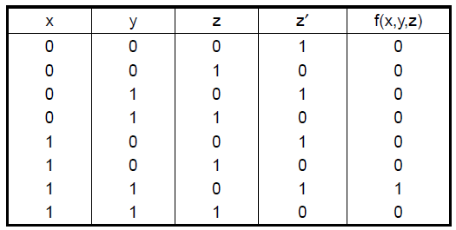
Fungsi Boolean: Definisi
Pada contoh 5 terdiri dari 3 literal yaitu x, y dan z’. Fungsi tersebut akan bernilai 1 jika x = 1, y = 1, dan z = 0 sebab
F(1,1,0) = 1.1.0’ = (1.1).1 = 1.1 = 1
Dan bernilai 0 untuk yang lainnya.
Selain secara aljabar fungsi Boolean bisa dinyatakan dengan tabel
kebenaran (truth table) Contoh:
dari contoh 5 f(x,y,z) = xyz’ nyatakan f dalam tabel kebenaran.
4

Slide 5
Fungsi Boolean: Fungsi Komplemen
Fungsi komplemen dari suatu fungsi f yaitu f’ dapat dicari dengan menukarkan nilai 0 menjadi 1 dan nilai 1 menjadi 0 serta
menukar + menjadi . dan . menjadi +.
Ada dua cara yang dapat digunakan untuk membentuk fungsi
komplemen:
1. Menggunakan hukum De Morgan
(x1+x2+…+xn)’= x1’ x2’ … xn’
dan dualnya:
(x1.x2. … . xn)’ = x1’+ x2’+ … + xn’
Contoh: misal f (x,y,z) = x(y’z’+ yz) maka
f'(x,y,z) = x’+ (y’z’+yz)’
= x’+ (y’z’)’ (yz)’
= x’+(y +z) (y’+z’)
5

Slide 6
Fungsi Boolean: Fungsi Komplemen
2. Menggunakan prinsip dualitas.
Cari dual dari f, lalu komplemenkan setiap literalnya.
Contoh:
misal f (x,y,z) = x(y’z’+ yz) maka
Dual dari f: x + (y’+ z’) (y + z)
Komplemenkan tiap literalnya: x’+(y+z) (y’+z’) = f’
Jadi, f’(x,y,z) = x’+(y+z) (y’+z’)
6

Slide 7
Fungsi Boolean: Fungsi Komplemen
Cari komplemen dari
1. f(x,y,z) = x’(yz’+y’z)
2. f(x) = x
3. f(x,y) = x’y + xy’
4. f(x,y) = x’ y’
5. f(x,y) = (x+y)’
6. f(x,y,z) = xyz’
7

